Slide 1
Mobile Application
Helper
도와줘요 슈퍼맨
컴퓨터소프트웨어공학과 박종두
컴퓨터소프트웨어공학과 김가람

Slide 2
Mobile Application Contents
 | 목차
 | 동기
 | 기능
 | 시장 분석
 | 수익 구조
CONTENTS A
주제 및 선정 동기
CONTENTS B
시장 분석
01
02
CONTENTS C
어플리케이션 기능
CONTENTS D
수익 구조
03
04

Slide 3
1. 주제 및 선정 동기

Slide 4


Mobile Application Contents
 | 목차
 | 동기
 | 기능
 | 시장 분석
 | 수익 구조

Slide 5





Mobile Application Contents
Help!!
 | 목차
 | 동기
 | 기능
 | 시장 분석
 | 수익 구조
ㅠㅠ
^^

Slide 6
2. 시장 분석

Slide 7


Mobile Application Contents
 | 목차
 | 동기
 | 시장 분석
 | 기능
 | 수익 구조
애니맨
도와줘
애니맨 전문 도우미 존재
보상의 한계
(Only 현금)
도움 받을 항목이 정해져 있음
심부름, 청소 같은 잔업을 다룸

Slide 8
Mobile Application Contents
 | 목차
 | 동기
 | 시장 분석
 | 기능
 | 수익 구조
30%
높은 수수료
불확실한 위치
70%

Slide 9
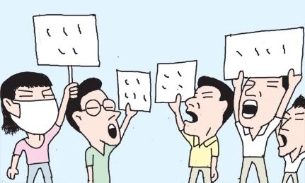
Mobile Application Contents
 | 목차
 | 동기
 | 시장 분석
 | 기능
 | 수익 구조
?
애니맨
도와줘
요구사항
차별성

Slide 10
3. 어플리케이션 기능

Slide 11

Mobile Application Contents
IMAGE
IMAGE
 | 목차
 | 동기
 | 시장 분석
 | 기능
 | 수익 구조
Help
게시글 형태로 작성 후 열람 가능
Fast권을 사용한 알림 푸쉬
SOS
화재, 사고, 금전 등
사용자 정의 패턴을 이용한 긴급 알림
+
+

Slide 12
4. 수익 구조

Slide 13
Mobile Application Contents
 | 목차
 | 동기
 | 시장 분석
 | 기능
 | 수익 구조
슈퍼맨
5% Fast권 8장
리틀 슈퍼맨
7.5% Fast권 5장
헬퍼
8.5% Fast권 3장
봉사자
9.5% Fast권 1장

Slide 14
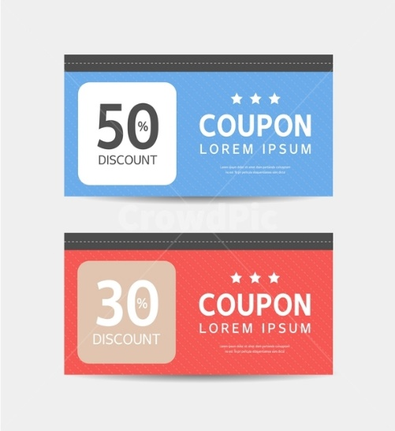


Mobile Application Contents
IMAGE
IMAGE
IMAGE
 | 목차
 | 동기
 | 시장 분석
 | 기능
 | 수익 구조
계좌 이체
계좌 이체 후,
등급에 따라 수수료 납부
기프티콘
상품의 1.5%를
수수료로 납부
Fast권
장당 1,000원으로 수익 창출
+
+
+

Slide 15
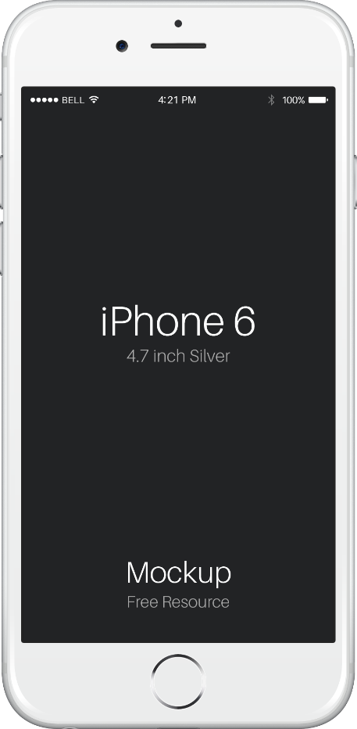













Mobile Application Contents
홈
알림
Fast
알림
+
김무식
자세히 >
이번 달 등급은
슈퍼맨
입니다.
게시글 영역
잔여 Fast권 3매 >
+
+
홈 | 게시판 | My Page | 더보기
홈 | 게시판 | My Page | 더보기

Slide 16
Q&A

